Slide 1
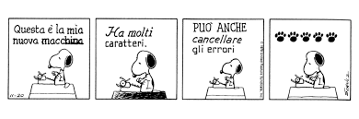
Un buon testo scientifico deve essere:
CHIARO – evitare dettagli inutili

Slide 2
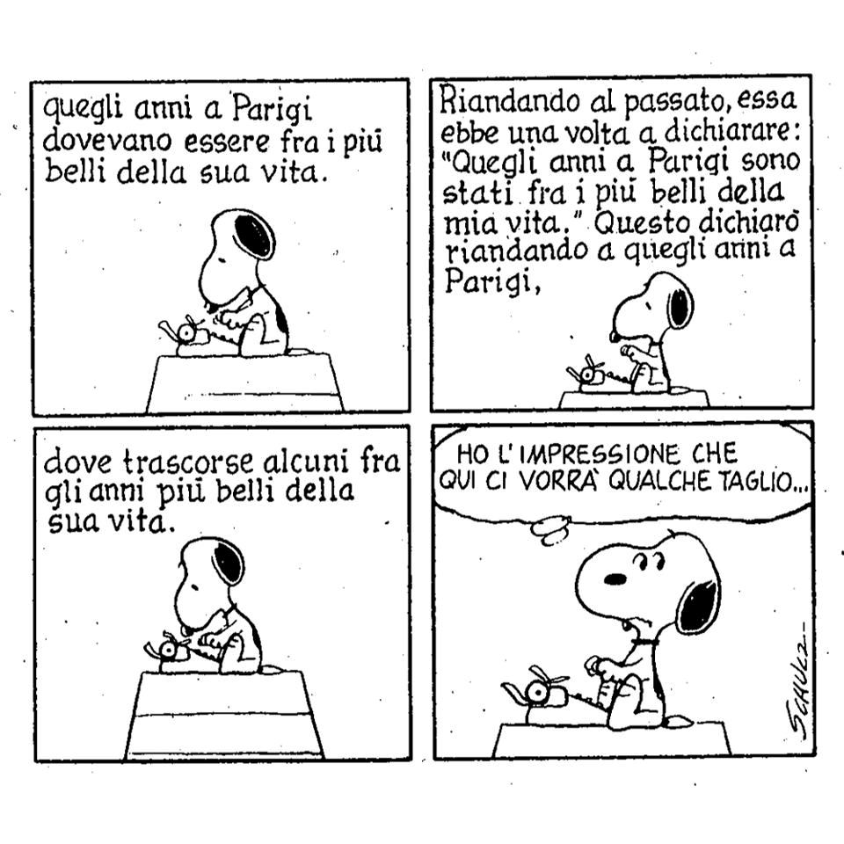
Un buon testo scientifico deve essere:
CHIARO – evitare dettagli inutili
SEMPLICE – soprattutto in inglese, usare struttura grammaticale il più semplice possibile (soggetto + verbo + complemento). Frasi BREVI (idealmente 2 righe, max 4).
NON RIPETITIVO: NON RIPETETE GLI STESSI CONCETTI IN PIU’ FRASI!

Slide 3
Un buon testo scientifico deve essere:
CHIARO – evitare dettagli inutili
SEMPLICE – soprattutto in inglese, usare struttura grammaticale il più semplice possibile (soggetto + verbo + complemento). Frasi BREVI (idealmente 2 righe, max 4).
EVITARE JARGON (termini troppo tecnici, abbreviazioni inutili – una buona regola è usare acronimo solo se termine si ripete > 5 volte)

Slide 4
Un buon testo scientifico deve essere:
CHIARO – evitare dettagli inutili
SEMPLICE – soprattutto in inglese, usare struttura grammaticale il più semplice possibile (soggetto + verbo + complemento). Frasi BREVI (idealmente 2 righe, max 4).
EVITARE JARGON (termini troppo tecnici, abbreviazioni inutili – una buona regola è usare acronimo solo se termine si ripete > 5 volte)
NEUTRALE – evitare attributi soggettivi (bello/brutto, tutti sanno che…)

Slide 5
Un buon testo scientifico deve essere:
CHIARO – evitare dettagli inutili
SEMPLICE – soprattutto in inglese, usare struttura grammaticale il più semplice possibile (soggetto + verbo + complemento). Frasi BREVI (idealmente 2 righe, max 4).
EVITARE JARGON (termini troppo tecnici, abbreviazioni inutili – una buona regola è usare acronimo solo se termine si ripete > 5 volte)
NEUTRALE – evitare attributi soggettivi (bello/brutto, tutti sanno che…)
ATTENERSI AI FATTI – evitare speculazioni e conclusioni NON supportate dai fatti

Slide 6
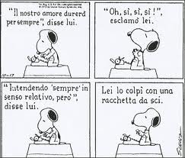
Un buon testo scientifico deve essere:
CHIARO – evitare dettagli inutili
SEMPLICE – soprattutto in inglese, usare struttura grammaticale il più semplice possibile (soggetto + verbo + complemento). Frasi BREVI (idealmente 2 righe, max 4).
EVITARE JARGON (termini troppo tecnici, abbreviazioni inutili – una buona regola è usare acronimo solo se termine si ripete > 5 volte)
NEUTRALE – evitare attributi soggettivi (bello/brutto, tutti sanno che…)
ATTENERSI AI FATTI – evitare speculazioni e conclusioni NON supportate dai fatti
ACCURATO – evitare «circa», «abbastanza» ecc.

Slide 7
STRUTTURA LOGICA DEL TESTO
Partire dal TITOLO – attenzione, il titolo crea ASPETTATIVE sul contenuto

Slide 8
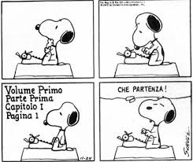
STRUTTURA LOGICA DEL TESTO
Partire dal TITOLO
Poi l’INDICE per avere una idea della struttura del testo (numerare le sezioni 1.1, 1.1.1 ecc. evitando «troppe sottosezioni»)

Slide 9
STRUTTURA LOGICA DEL TESTO
Partire dal TITOLO
Poi l’INDICE per avere una idea della struttura del testo
Organizzare il contenuto dividendolo in
  Tipo di contenuto (introduzione, metodi ecc.)
  Argomento (sezioni)
  Concetti (1 per paragrafo)
  Significato diviso 1 per frase, successione logica, da generale al particolare

Slide 10
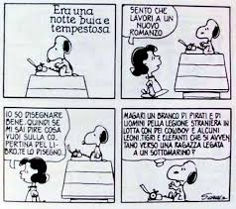
STRUTTURA LOGICA DEL TESTO
Partire dal TITOLO
Poi l’INDICE per avere una idea della struttura del testo
Organizzare il contenuto dividendolo in
  Tipo di contenuto (introduzione, metodi ecc.)
  Argomento (sezioni)
  Concetti (1 per paragrafo)
  Significato diviso 1 per frase, successione logica, da generale al particolare
Può essere utile ragionare per IMMAGINI (chiedersi quali immagini possono «raccontare» il testo, ad es. 1 ogni 2 pagine.

Slide 11
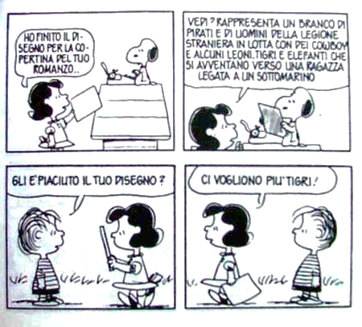
STRUTTURA LOGICA DEL TESTO
Partire dal TITOLO
Poi l’INDICE per avere una idea della struttura del testo
Organizzare il contenuto dividendolo in
  Tipo di contenuto (introduzione, metodi ecc.)
  Argomento (sezioni)
  Concetti (1 per paragrafo)
  Significato diviso 1 per frase, successione logica, da generale al particolare
Può essere utile ragionare per IMMAGINI (chiedersi quali immagini possono «raccontare» il testo, ad es. 1 ogni 2 pagine.
Ricordarsi che serviranno MOLTE REVISIONI per un buon lavoro!

Slide 12
ELEMENTI TIPICI DEL TESTO
Titolo
Abstract/Riassunto
Introduzione
Risultati e Discussione (a volte separati)
Materiali e Metodi /Parte sperimentale
Bibliografia
Appendici

Slide 13
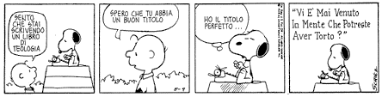
TITOLO
Ragionare per parole chiave (max. 3) – parole importanti vengono prima
CONCISO (max 2 righe)
SEMPLICE e comprensibile (evitare jargon tecnico e acronimi)
COERENTE col LAVORO – informativo e specifico
Idealmente interessante

Slide 14
Vediamo alcuni esempio di titoli di tesi di laurea:

Slide 15
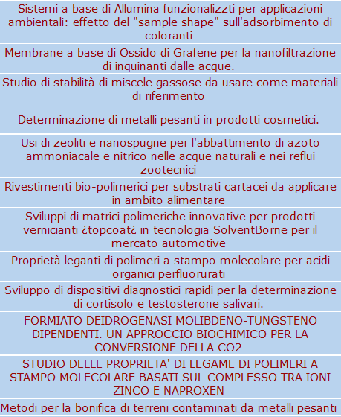
Vediamo alcuni esempio di titoli di tesi di laurea:

Slide 16
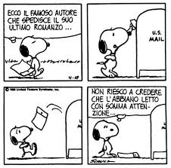
2. ABSTRACT/RIASSUNTO
Deve invogliare a leggere il testo (spesso si decide dall’abstract)
2-3 paragrafi (o max, 2 pagine, a seconda del tipo di documento) che riassumano il lavoro: quesito di cui si è occupato lo studio (intro/state of the art), metodi usati (il COME), principali risultati e conclusioni
Dividere concetti per paragrafi (as. Intro, metodi e risultati, conclusioni)
Usare frasi SEMPLICI E BREVI
Usare il passato
Usare il verbo in forma ATTIVA

Slide 17
2. ABSTRACT/RIASSUNTO - ESEMPI
Argomento della tesi é stata: la valutazione del “rischio amianto” eseguita presso una Scuola Materna sita nel XI Municipio del Comune di Roma in cui veniva operato un intervento di bonifica con rimozione della copertura del tetto costituita da lastre ondulate di cemento-amianto.
Si intendeva verificare se durante il lavoro di bonifica venissero rilasciate fibre di amianto e se queste fossero presenti nel suolo del giardino e in un’area di gioco riempita di sabbia su cui insistevano le falde del tetto e i canali di gronda.
Il lavoro realizzato é consistito del campionamento e delle analisi per la ricerca di fibre aerodisperse e la ricerca di contaminanti del suolo. Il campionamento dell’aria, eseguito con pompe aspiranti e idonei filtri per la raccolta delle fibre, é stato effettuato sia all’interno che all’esterno dell’edificio durante la lavorazione.
Oltre alla ricerca dell’amianto nei campioni di suolo si é provveduto alla ricerca di metalli pesanti e i campioni sono stati sottoposti a valutazioni di tossicitá integrale sui microrganismi intrinseci e su microrganismi modello.
Nella stesura complessiva della tesi é descritta la caratterizzazione chimica e mineralogica dell’amianto; sono riassunte le sue innumerevoli applicazioni in edilizia e la sua individuazione negli edifici; un particolare spazio é dato a considerazioni sul rischio amianto per i bambini; sono descritti gli interventi di bonifica e le condizioni per la bonifica in sicurezza; sono specificamente descritte le metodiche analitiche applicate e sono riportate anche quelle che trovano maggiori indicazioni; tutto ciò é affrontato con riferimenti alla vasta normativa che é aggiunta, raccolta e definita, in una tavola riassuntiva.
I risultati ottenuti non hanno messo in evidenza particolari condizioni di rischio, dato che le fibre di amianto rinvenute nei diversi tipi di campioni erano di numero esiguo; ciononostante esse sono state caratterizzate per la loro natura e provenienza dalle strutture in cemento-amianto. La ricerca di metalli pesanti quali contaminanti del suolo e gli effetti complessivi di contaminazioni tossiche non definite, pure, hanno condotto a risultati negativi.
La tesi ha permesso di fare un quadro d’insieme delle problematiche connesse al rischio amianto e di applicare tecniche di monitoraggio ambientale a siti eventualmente contaminati dalle fibre di amianto disperse durante gli interventi di bonifica.

Slide 18
2. ABSTRACT/RIASSUNTO - ESEMPI
Membrane a base di Ossido di Grafene per la nanofiltrazione di inquinanti dalle acque
La tecnologia di separazione a membrana per la purificazione dell'acqua è sempre più applicata per affrontare la scarsità il problema legato alla sua e alla sua contaminazione, in quanto presenta numerosi vantaggi: semplice utilizzo, efficienza energetica, facile scalabilità e rispetto dell'ambiente. Tuttavia, i progressi delle membrane sono legati alle limitazioni intrinseche dei materiali convenzionali di cui esse sono costituite. Recenti progressi nei metodi per il controllo della struttura e della funzionalità chimica nei film possono potenzialmente portare a nuove classi di membrane per la purificazione dell'acqua. Nel corso di tale tesi, per prima cosa si discute dello stato dell'arte delle tecnologie a membrana esistenti per la purificazione delle acque. Nella seconda parte, ci si concentra su un nuovo e innovativo materiale, l'Ossido di Grafene (GO), un emergente materiale nano-costruttivo e autoassemblante che ha mostrato un grande potenziale nel campo della separazione a membrana. Inizialmente si esamina il metodo di preparazione e la caratterizzazione del GO, quindi si procede con lo studio del miglior metodo di deposizione della membrana per nanofiltrazione. Le membrane ottenute sono quindi testate con soluzioni di Acidi Umici e Caffeina, sia in dead-end sia in cross-flow, al fine di valutarne le prestazioni.

Slide 19
2. ABSTRACT/RIASSUNTO - ESEMPI
Quantum mechanical modeling of Ziegler-Natta catalysts supported by activated MgCl_2 : nanometric size and disorder effects
A novel simulation of Ziegler-Natta catalysts is proposed. Bulk models were built and hence non-periodic models were created, optimized and analyzed following thermodynamic approaches. Thanks to QM approaches, disordered molecular clusters of nanometric dimensions and identified new defective positions where catalytic process may easily occur: they are mainly placed on corners, edges and borders.

Slide 20
3. INTRODUZIONE
Deve spiegare il CONTESTO in cui si inserisce il lavoro

Slide 21
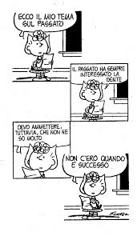
3. INTRODUZIONE
Deve spiegare il CONTESTO in cui si inserisce il lavoro
Deve descrivere soprattutto la bibliografia degli ultimi 5-10 anni (certi concetti di base si presuppone il lettore li abbia)

Slide 22
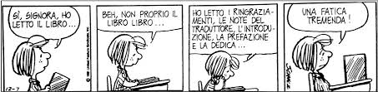
3. INTRODUZIONE
Deve spiegare il CONTESTO in cui si inserisce il lavoro
Deve descrivere soprattutto la bibliografia degli ultimi 5-10 anni (certi concetti di base si presuppone il lettore li abbia)
NON deve descrivere TUTTA la letteratura, ma quella più rilevante/innovativa/di impatto (vedremo come scegliere la bibliografia più avanti e anche come leggerla)

Slide 23
3. INTRODUZIONE
Deve spiegare il CONTESTO in cui si inserisce il lavoro
Deve descrivere soprattutto la bibliografia degli ultimi 5-10 anni (certi concetti di base si presuppone il lettore li abbia)
NON deve descrivere TUTTA la letteratura, ma quella più rilevante/innovativa/di impatto (vedremo come scegliere la bibliografia più avanti)
LIMITATE l’uso di acronimi il più possibile (è buona regola già creare la lista delle abbreviazioni e aggiungerle in lista man mano che si inseriscono nel testo)

Slide 24
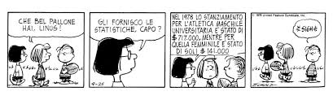
3. INTRODUZIONE
Dopo aver spiegato lo stato dell’arte, si introduce la logica del lavoro
E’ bene essere persuasivi con dati che supportino la logica scelta e idealmene la rilevanza del lavoro

Slide 25
3. INTRODUZIONE
Dopo aver spiegato lo stato dell’arte, si introduce la logica del lavoro
E’ bene essere persuasivi con dati che supportino la logica scelta e idealmene la rilevanza del lavoro
Dovrebbe idealmente seguire una struttura a IMBUTO
(partire dal generale e man mano scendere nello specifico)

Slide 26
3. INTRODUZIONE
Dopo aver spiegato lo stato dell’arte, si introduce la logica del lavoro
E’ bene essere persuasivi con dati che supportino la logica scelta e idealmene la rilevanza del lavoro
Dovrebbe idealmente seguire una struttura a IMBUTO
(partire dal generale e man mano scendere nello specifico)
Dovrebbe quindi introdurre la DOMANDA che si vuole rispondere col lavoro o il GAP di conoscenza che si vuole colmare (esso deve essere attuale, rilevante, irrisolto)

Slide 27
3. INTRODUZIONE
Dopo aver spiegato lo stato dell’arte, si introduce la logica del lavoro
E’ bene essere persuasivi con dati che supportino la logica scelta e idealmene la rilevanza del lavoro
Dovrebbe idealmente seguire una struttura a IMBUTO
(partire dal generale e man mano scendere nello specifico)
Dovrebbe quindi introdurre la DOMANDA che si vuole rispondere col lavoro o il GAP di conoscenza che si vuole colmare (esso deve essere attuale, rilevante, irrisolto)
Deve spiegare quali sono gli OBIETTIVI del lavoro:
Specific
Measurable
Achievable
Realistic
Time-bound

